Slide 1
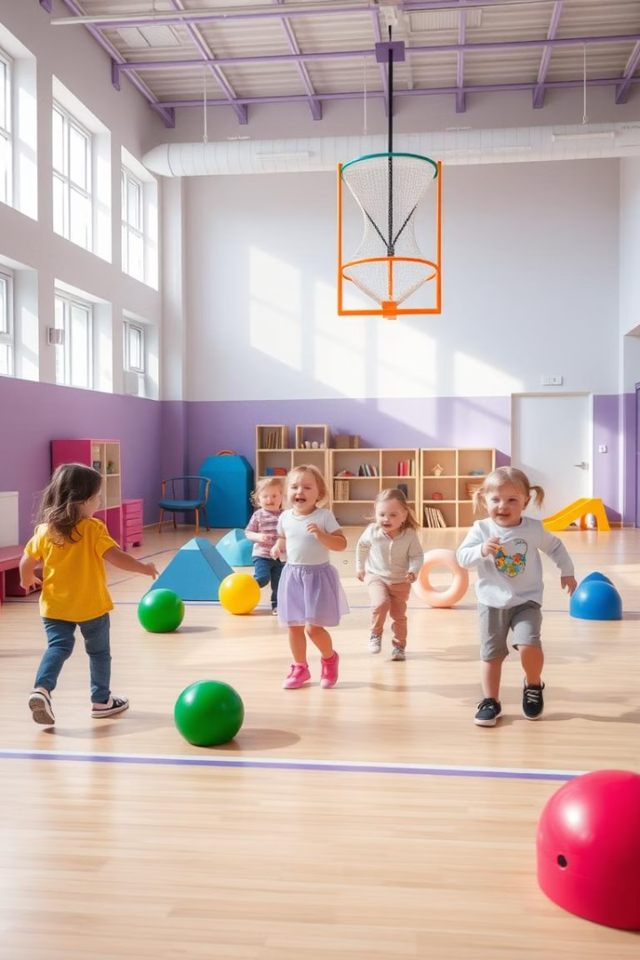
Муниципальное автономное дошкольное образовательное учреждение детский сад №26 «Антошка»
Способы поддержки детской инициативы через игры в работе инструктора по ФК
Опыт работы инструктора по физкультуре в детском саду
Подготовил инструктор по ФК : И.А. Дмитриева
ИД

Slide 2
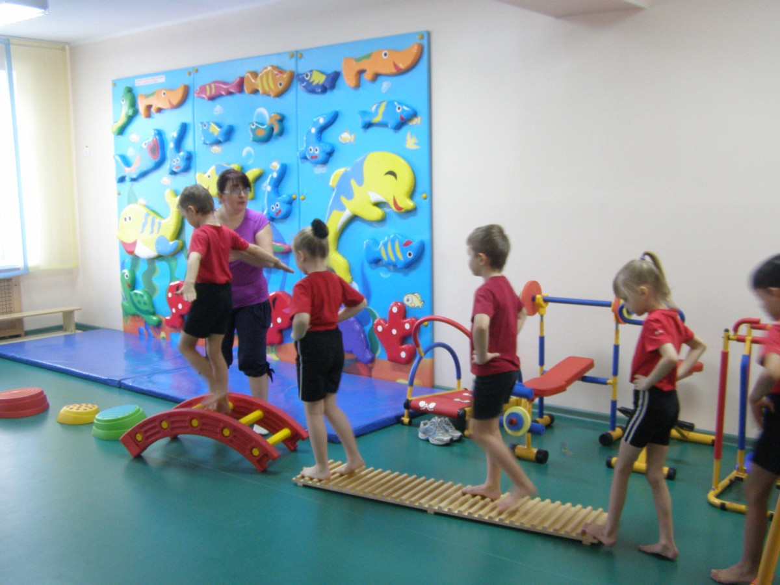
Способы поддержки детской инициативы через игры в работе инструктора по ФК
Детская инициатива – это спонтанное, самостоятельное проявление ребёнком своей активности, его включение в тот или иной вид деятельности по собственной воле. В Федеральном государственном образовательном стандарте указывается, что одним из основных принципов дошкольного образования является поддержка детской инициативы в различных видах деятельности.
Развитие инициативы ребенка и ее поддержка со стороны взрослого имеет огромное значение для становления личности и воспитания человека. Дошкольный возраст – очень важное время для развития и поддержки детской инициативности, когда образовательная и игровая среда должна стимулировать развитие поисково-познавательной деятельности детей.
ИД
по Ирина Дмитриева

Slide 3
Цели и задачи развития детской инициативы
Развитие инициативы
Поддержка детской инициативы на занятиях ФК
Двигательная активность
Развитие двигательной деятельности детей
Творческий потенциал
Развитие через игры и игровые упражнения
Саморегуляция
Развитие навыков планирования деятельности
Самостоятельность
Воспитание самостоятельности и инициативности

Slide 4
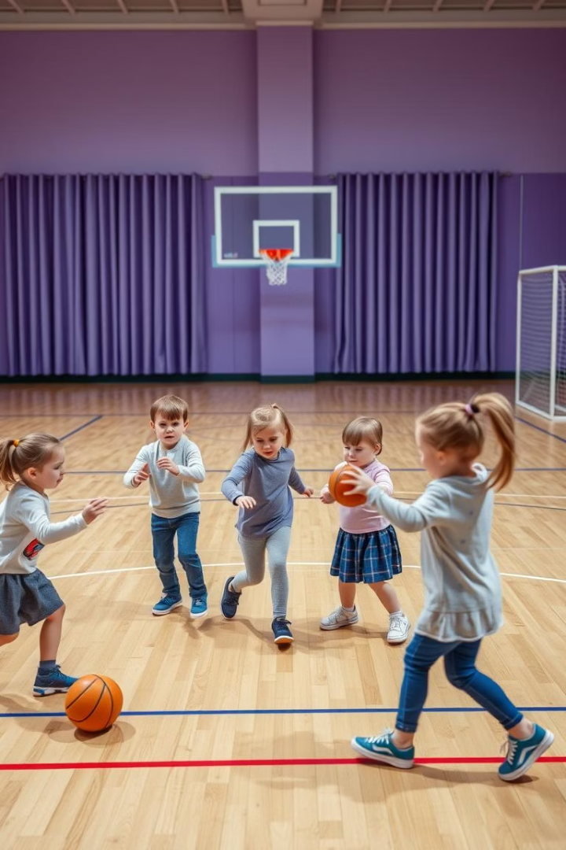
Особенности работы с детьми разного возраста
Младший возраст (3-4 года)
Элементарные сюжетные и несюжетные подвижные игры, где все дети выполняют однородные роли. Импровизация под музыку, игровые упражнения с присутствием сказочных героев.
Средний возраст (4-5 лет)
Игры с простейшим соревнованием, как индивидуальным, так и коллективным. Приучение к ответственности за свои действия в коллективе, соблюдение интервалов во время передвижения.
Старший возраст (5-7 лет)
Более сложные игровые занятия, развитие наблюдательности, сообразительности, способности ориентироваться в изменяющихся условиях, быстро принимать решения.

Slide 5
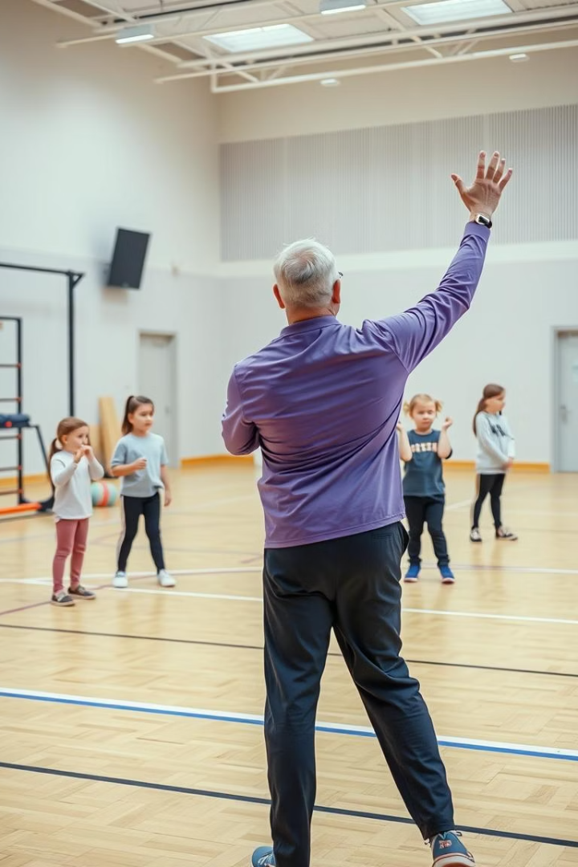
Методы привлечения внимания и поддержания интереса
Показ движений
Привлечение внимания детей наглядной демонстрацией техники выполнения упражнений, что стимулирует их к повторению и собственным экспериментам с движениями.
Нестандартные задания
Применение необычных заданий (кто быстрее пробежит дорожку, за сколько прыжков можно преодолеть расстояние) для поддержания интереса к занятиям.
Элементы новизны
Постоянное внесение новых пособий, вариантов движений и новых способов их выполнения для поддержания интереса ребенка к выполнению задач.
Психологический комфорт
Обеспечение детям психологического комфорта, возможности чувствовать себя уверенными и самостоятельными в процессе занятий.

Slide 6
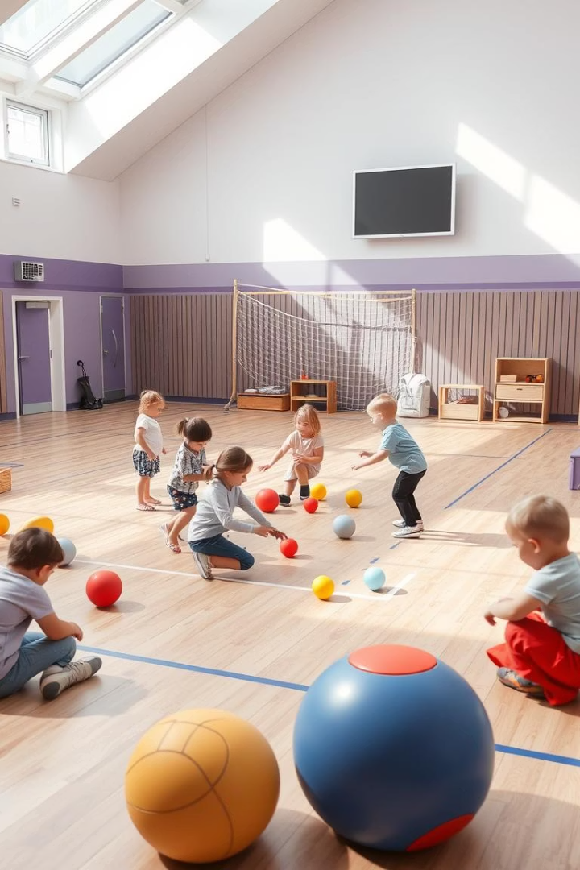
Основные подходы к поддержке детской инициативы
Создание условий для проявления активности
Организация предметно-пространственной среды, стимулирующей активность детей, возможность выбора игры или упражнения, обсуждение правил совместно с детьми.
Организация игрового пространства
Оснащение игрового поля разнообразным оборудованием, которое дети могут свободно перемещать и комбинировать, создавая новые ситуации.
Использование открытых заданий
Формулировка заданий, позволяющих ребенку проявить творческий подход и предложить собственные решения, развивая нестандартное мышление.
Развитие лидерских качеств
Поощрение лидеров среди детей, позволяя им организовывать процесс игры, распределять роли, помогать другим участникам.

Slide 7
Примеры игр для развития инициативы
«Переправа»
«Кто быстрее соберёт конструктор?»
Дети делятся на две группы. Между ними расположена полоса препятствий. Задача каждой команды — перебраться на сторону противника, обойдя или перелезая препятствия. Детям предоставляется право выбора стратегии действий и метода прохождения полосы.
Каждому участнику выдаётся набор конструктора. По сигналу дети начинают собирать заданную фигуру. Однако, помимо обычного варианта сборки, детям разрешается придумывать свои оригинальные фигуры.
«Гонки мячей»
«Вышибалы с премудростями»
Группа делится на пары. Каждая пара получает два небольших мяча разных цветов. Один мяч закрепляется ногами, другой руками. Участники пытаются перегнать соперников до финишной черты.
Участники делятся на 2 команды. Вышибающие выбивают водящих, произнося фигуры или действия, которые должны выполнить водящие (оловянный солдатик, салют, мостик и т.д.).

Slide 8
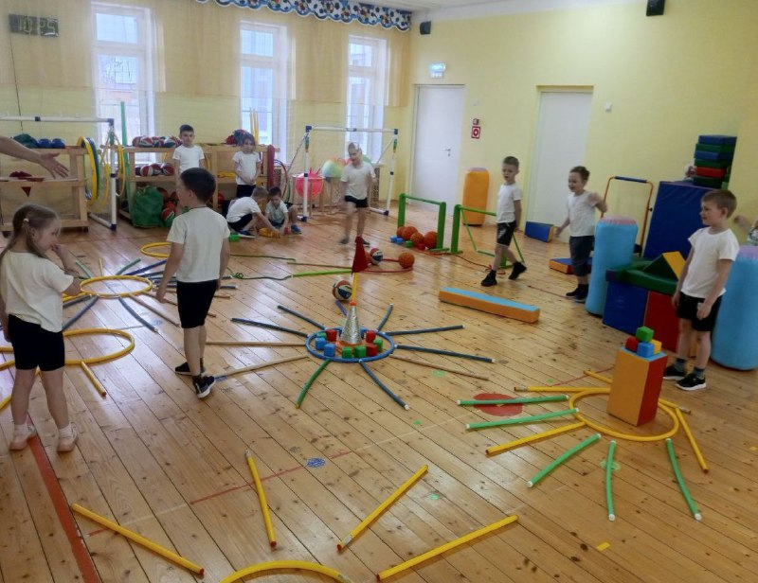
Примеры игр для развития инициативы
«Фигуры и линии»
Участникам даётся ограниченное количество спортивного инвентаря(мячей, скакалок, кубиков). Они должны придумать оригинальную композицию из предоставленных элементов, причём каждый элемент обязательно задействован. Оценивается уникальность композиции и скорость её создания.

Slide 9
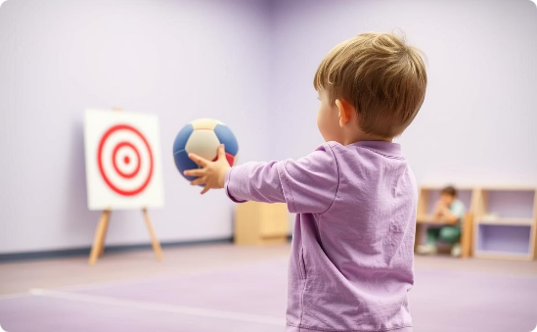
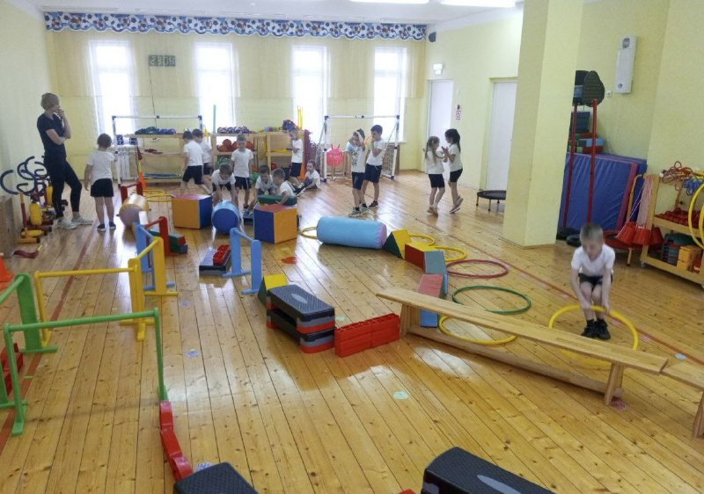
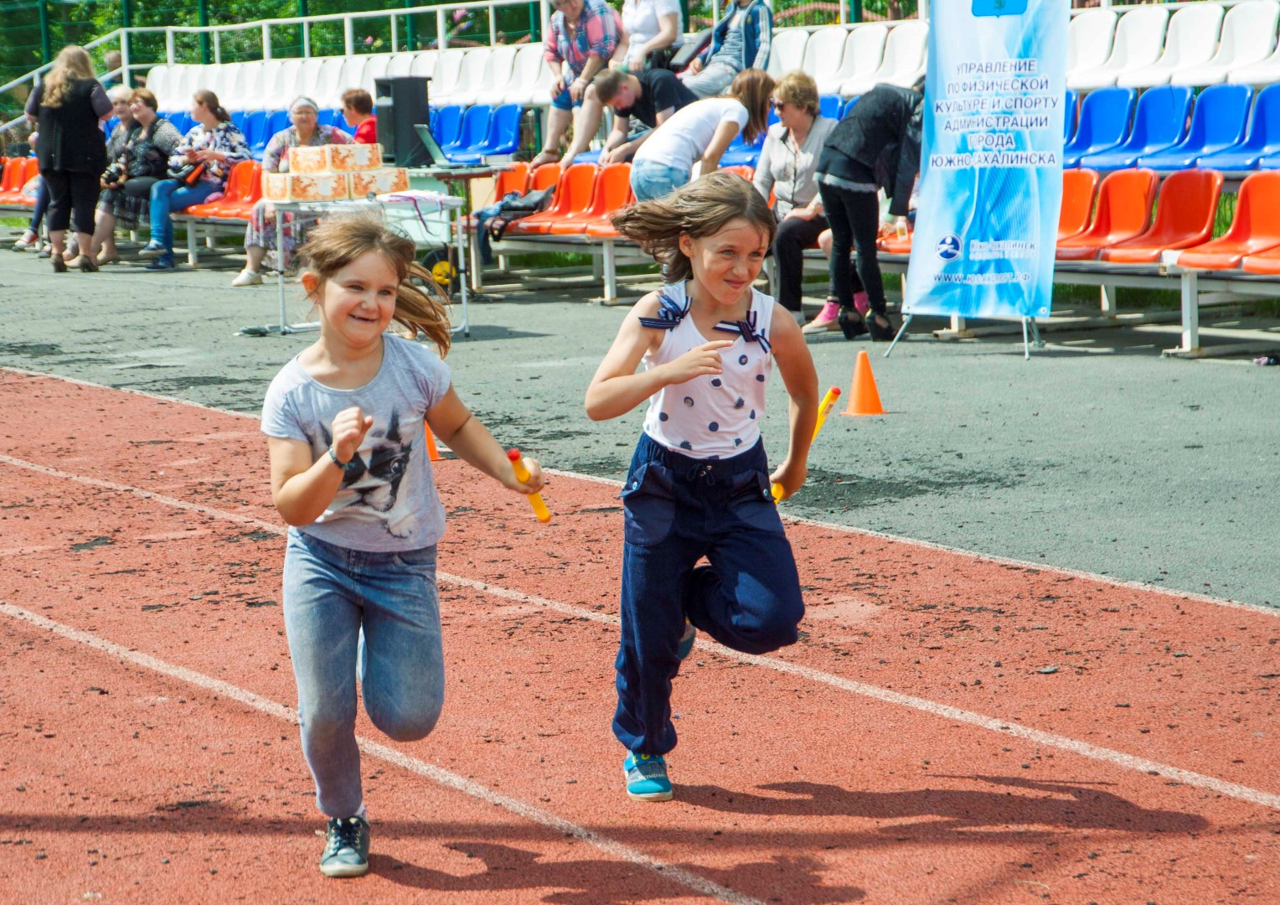
Игровые упражнения для развития инициативы
«Мяч-колобок»
«Лабиринт ощущений»
«Передай эстафету своим способом»
Ребёнок выбирает цель и пытается попасть туда мячом, меняя траекторию полёта мяча и дистанцию броска. Инструктор отмечает удачные попадания и необычные траектории бросков.
Из гимнастического оборудования создаётся лабиринт с узкими проходами и поворотами. Участник проходит лабиринт, стараясь быстро ориентироваться в пространстве и обходить препятствия, выбирая путь сам.
Эстафета, где после традиционного начала участники сами выбирают способ возвращения назад (прыжки на одной ноге, ползком, спиной вперёд). Оригинальность решений поощряется.

Slide 10
Результаты и выводы
Физическое развитие
Повышение интереса
Повышение уровня развития физических качеств детей и сформированность двигательных навыков
Формирование интереса к занятиям физической культуры в игровой ненавязчивой форме
Личностное развитие
4
Проявление инициативы
Воспитание не только физических качеств, но и психических качеств, черт и свойств личности
Активное проявление инициативы во время игр и игровых упражнений
Таким образом, грамотное применение игр и игровых упражнений позволяет создать атмосферу, способствующую развитию детской инициативы, самостоятельности и творческого подхода. Инструктор по ФК играет ключевую роль в формировании активной позиции ребёнка, поддержании интереса к физическим нагрузкам и развитии физических и личностных качеств детей.

